Slide 1
ชื่อผลงาน............
พื้นที่ดำเนินการ…………………..
ชื่อผู้เสนอ
…………………………………….
……………………………………….
………………………………………..
หมายเหตุ: ท่านสามารถใส่รูปภาพ ตกแต่ง หรือเพิ่มเติมเนื้อหาได้ตามความเหมาะสม
เนื่องด้วย ท่านมีเวลาในการนำเสนอต่อคณะกรรมการ 7 นาที + ถามตอบ 5-8 นาที (รวมไม่เกิน 15 นาที/ผลงาน)
เนื้อหาที่นำเสนอควรกระชับ ได้ใจความ

Slide 2
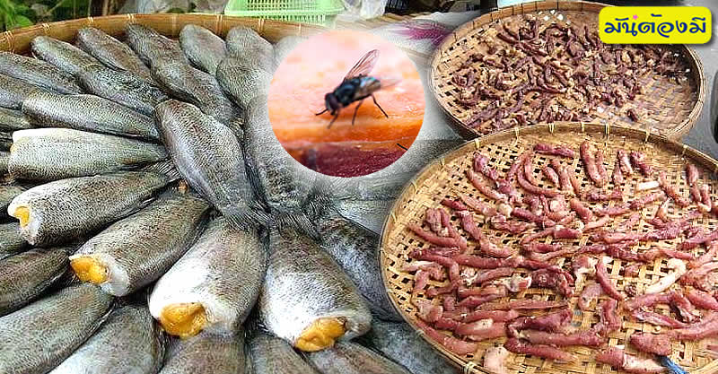
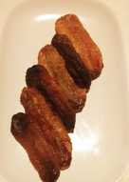
ที่มาและปัญหาของโครงการ
สามารถใส่รูปภาพประกอบได้ เช่น ปัญหาการตากแห้ง

Slide 3
วัตถุประสงค์
(ระบุสิ่งที่จะดำเนินการ เช่น สร้างเครื่องอบแห้งแบบ……..)
1.
2.
3.

Slide 4
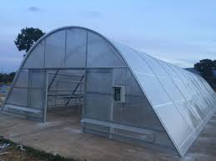
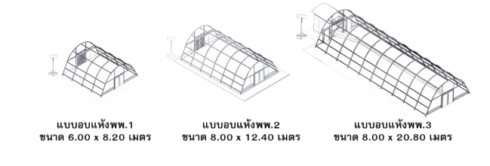
รายละเอียดนวัตกรรมที่จะทำ....
นวัตกรรมและเทคโนโลยีในโครงการ
(ระบุผลงานหรือยกตัวอย่าง เช่น เครื่องอบแห้งแบบโดมพลังงานแสงอาทิตย์)
เป็นโรงอบแห้งที่ออกแบบรูปพาราโบลา
หลังคาทำจากวัสดุใสเป็นแผ่นโพลีคาร์บอเนตชนิดเคลือบสารป้องกันแสงยูวี
แสงอาทิตย์ส่องผ่านได้ดี
เป็นฉนวนความร้อนที่ดี มีน้ำหนักเบา ดัดโค้งได้ง่าย
อายุการใช้งานนานกว่า 10 ปี
สามารถติดตั้งอุปกรณ์ทำลมความร้อนจากการเผาแก๊สเพื่อเป็นความร้อนเสริมสำหรับกรณีที่มีแสงแดดน้อยกว่าที่ต้องการ
แบบอบแห้ง พพ.1 ขนาด 6.00 x 8.20 ม. มีถาดสำหรับตากผลิตภัณฑ์ จำนวน 24 ถาด แบบอบแห้ง พพ.2 ขนาด 8.00 x 12.40 ม. มีถาดสำหรับตากผลิตภัณฑ์ จำนวน 60 ถาด แบบอบแห้ง พพ.3 ขนาด 8.00 x 20.80 ม. มีถาดสำหรับตากผลิตภัณฑ์ จำนวน 108 ถาด
(เฉพาะพพ.3 มีความร้อนเสริม )(ถาดสำหรับตากผลิตภัณฑ์มีขนาด 1 x 1 เมตร)

Slide 5
การวิเคราะห์ผลกระทบ (3P)
(ระบุผลกระทบต่อ คนในชุมชน สิ่งแวดล้อม ผลกำไรตอบแทน)
People
Planet
Profit
(เช่น สร้างงาน สร้างรายได้ ลดการทิ้งและการเสียหายของผลิตภัณฑ์ทางการเกษตร สร้างมูลค่าเพิ่มให้ผลิตภัณฑ์ )
.......................
.........................
.........................
.........................
.......................
.........................
.........................
.........................
.......................
.........................
.........................
.........................

Slide 6
ความยั่งยืนและแนวทางการขยายผล
(เช่น เกิดผลิตภัณฑ์ใหม่และสามารถต่อยอดในการอบแห้งผลผลิตทางการเกษตรอื่นๆหรือการขยายกำลังการผลิต รวมไปถึงสามารถเผยแพร่ไปยังกลุ่มชุมชนอื่นๆได้)
ผู้ใช้ประโยชน์จากผลงาน
.....................................
.......................................
.......................................

Slide 7
งบประมาณ
รายการที่ใช้ไปของเงินงบประมาณ | แหล่งที่มาของเงินทุน |  | รวม (บาท)
 | ส่วนของผู้ขอรับการสนับสนุน | งบประมาณสนับสนุนจาก SID-N1
1. ค่าวัสดุ-อุปกรณ์
1.1
1.2
2. ค่าใช้จ่ายการดำเนินงาน
2.1
2.2
3. ค่าตอบแทนที่ปรึกษา
รวมงบประมาณ (บาท) | .............,000 | 300,000 | ……0,000
อัตราส่วนเงินโครงการของ ส่วนของผู้ขอรับการสนับสนุน/ งบประมาณสนับสนุนจาก SID | .............% | ……..% | 100%

Slide 8
ตัวชี้วัดความสำเร็จของผลงาน (KPI)
(ล้อตามวัตถุประสงค์ เช่น ได้เครื่องอบแห้งแบบ……..)
ตัวชี้วัด | ค่าเป้าหมาย | หน่วยนับ
1. ได้เครื่องอบแห้งแบบ... | 2 | ผลิตภัณฑ์
2. เช่น สร้างอาชีพให้กับประชาชนให้มีรายได้ | 20 | คน
3.
4.

